Slide 1
第四章 Huffman树
吉林大学计算机学院
谷方明
fmgu2002@sina.com

Slide 2
压缩和编码
数据压缩是计算机科学中的重要技术。
数据压缩过程称为编码，即将文件中的每个字符均转换为一个唯一的二进制位串。数据解压过程称为解码，即将二进制位串转换为对应的字符。
压缩的关键在于编码的方法。

Slide 3
等长编码
假设有一个文件仅包含7个字符：
a、e、i、s、t、sp（空格）和nl（换行），且文件中有10个a，15个e，12个i，3个s，4个t，13个sp，1个nl。
区分7个字符，至少要 ⎡log₂7⎤ = 3 位二进制；于是文件的总位数至少应该是：
10×3 + 15×3 + 12×3 + 3×3 + 4×3 + 13×3 + 1×3 = 174 .

Slide 4
不等长编码
在实际的文件中，字符使用的频率是非平均的，有些字符出现的次数多，而有些字符出现的次数却非常少。如果所有字符都用等长的二进制码表示，那么将造成空间浪费。
文件压缩的通常策略：采用不等长的二进制码，令文件中频率高的字符的编码尽可能短。

Slide 5
前缀码
采用不等长编码可能会产生多义性。
  例：如果用01表示a，10表示b，1001表示c，那么对于编码1001，我们无法确定它表示字符c ，还是表示字符串ba 。
  原因：b的编码是c的编码的前缀。
前缀码：为避免多义性，要求字符集中任何字符的编码都不是其它字符的编码的前缀。显然，等长编码是前缀码。

Slide 6
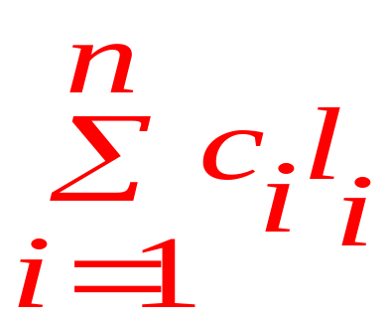
问题的数学描述
设计前缀码使文件的总编码长度最短
设组成文件的字符集A={a₁,a₂,…,a_{n}}，其中，a_{i}的编码长度为l_{i}；a_{i}出现的次数为c_{i} 。要使文件的总编码最短，就必须要确定l_{i}，使
  取最小值。

Slide 7
Huffman的灵感
前缀码对应到二叉树；
二叉树中没有一片树叶是其他树叶的祖先，编码每个叶结点对应的路径，不可能一个叶结点的编码是其他叶结点对应的编码的前缀；

Slide 8
扩充二叉树
定义4.9：为了使问题的处理更为方便，每当原二叉树中出现空子树时，就增加特殊的结点——空树叶，由此生成的二叉树称为扩充二叉树。

Slide 9
内结点和外结点
规定空二叉树的扩充二叉树只有一个方形结点。圆形结点称为内结点，方形结点称为外结点。
扩充二叉树每一个内结点都有两个儿子，每一个外结点没有儿子。

Slide 10
外通路长度和内通路长度
定义4.10 ：扩充二叉树的外通路长度定义为从根到每个外结点的路径长度之和，内通路长度定义为从根到每个内结点的路径长度之和。
外通路长度为 3 +3 +2 +3 + 4 + 4 +3 +3=25
内通路长度为 2 +1 + 0 +2 +3 +1+2=11.

Slide 11
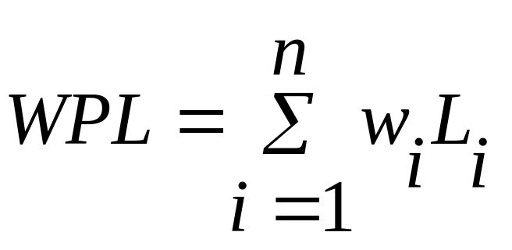
加权外通路长度
定义4.11 ：给扩充二叉树中 n 个外结点赋上一个实数，称为该结点的权。树的加权外通路长度定义为WPL：

Slide 12
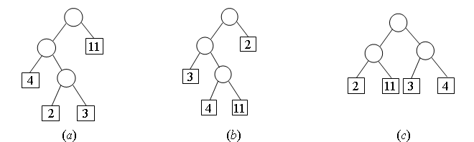
加权外通路长度分别是
4*2+2*3+3*3+11*1=34
3*2+4*3+11*3+2*1=53 2*2+11*2+3*2+4*2=40

Slide 13
最优二叉树
定义4.12 ：在外结点权值分别为w₀,w₁,…,w_{n-1}的扩充二叉树中，加权外通路长度最小的扩充二叉树称为最优二叉树 。
文件编码问题就变成构造最优二叉树问题，每个外结点代表一个字符，其权值代表该字符的频率，从根到外结点的路径长度就是该字符的编码长度 。

Slide 14
哈夫曼算法
初始化：每个字符都作为一棵只有一个外结点的扩充二叉树，结点的权值定义为字符在文件中出现的次数； n棵二叉树组成了一个森林；

Slide 15
在森林中选取根结点权值最小的两棵二叉树，合并成一棵新二叉树；
  生成一个新结点T1，作为两个根结点的父结点，T1的权值是两个根结点的权值之和。显然，T1成为新的根结点，而权值最小的两个根结点成为T1的子结点，森林减少了一棵树。
对新森林重复合并操作，直到森林剩余唯一的二叉树

Slide 16
[例]: F={7},{5},{2},{4}
7
5
2
4
18
7
5
6
7
11
2
4
5
6
7
11
2
4
5
6
2
4

Slide 17
哈夫曼算法的正确性
引理1：在带权为w₀<=w₁ <= … <= w_{n-1}的所有最优树中，一定有一棵最优树满足w₀、w₁是兄弟结点，且层数是树高；
（C+w1*d1+w2*d2 <= C+w1*d2+w2*d1）
引理2：设T’是带权w₀+w₁ ，w₂ ， … ，w_{n-1}的最优二叉树，若把带权为w₀+w₁的叶子结点作为分支点、两个儿子带权分别为w₀、w₁ ，所得树记为T*，则T*是带权为w₀,w₁,…,w_{n-1}的最优二叉树

Slide 18
定理4.3 在外结点权值分别为w₀,w₁,…,w_{n-1}的扩充二叉树中，由哈夫曼算法构造出的哈夫曼树的带权路径长度最小，因此哈夫曼树为最优二叉树。

Slide 19
哈夫曼编码
哈夫曼编码：将哈夫曼树每个分支结点的左分支标上0，右分支标上1，把从根结点到每个叶结点的路径上的标号连接起来，作为该叶结点所代表的字符的编码；

Slide 20
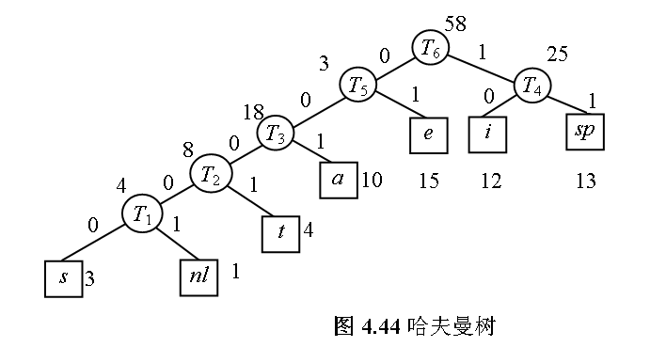
哈夫曼编码的长度
1×5 + 3×5 + 4×4 + 10×3 + 15×2 + 12×2 + 13×2 = 144 .
等长码 的长度是 174 .

Slide 21
练习
设给出一段报文：
CAST CAST SAT AT A TASA
设计一种编码方法，使得报文最短。

Slide 22
参考答案
报文： CAST CAST SAT AT A TASA
字符集合是 { C, A, S, T }
各个字符出现的频率(次数)是 W＝{ 2, 7, 4, 5 }
18
0
1
编码：A ：0
T ：10
C ：110
S ： 111
11
7
1
A
0
6
5
0
1
T
总编码长度：1*7+2*5+3*2+3*4=35
2
4
C
S

Slide 23
若给每个字符以等长编码
A : 00 T : 10 C : 01 S : 11
01001110 01001110 110010 0010 00 10001100
则总编码长度为 18 * 2 = 36.

Slide 24
Huffman算法的实现（教材）
哈夫曼树中每个结点的结构为：
其中，LLINK和RLINK为链接域，INFO为信息域，Weight为该结点的权值。
指针数组H[n]
H[1]->Weight <=……<= H[n]->Weight
LLINK | INFO | Weight | RLINK

Slide 25

算法Huffman
H1. [初始化]
for( i=1 ; i<=n ; i++ )
H[i]->LLINK = H[i]->RLINK = 0;
H2. [组合过程]
for( i=1 ; i<=n-1 ;i++ ){
t AVAIL ;
t -> LLINK = H[i];
t -> RLINK = H[i+1];
t -> Weight = H[i]-> Weight + H[i+1]-> Weight ;

Slide 26
/*把新结点插入到数组H中保持有序*/
for( j = i+2 ; j<=n; j++ )
if(t->Weight > H[j]-> Weight )
H[j-1] = H[j];
else break;
H[j-1] = t;
}

Slide 27
Huffman算法多种实现方式
链表
静态链表
数组
索引
二分查找
堆
并行

Slide 28
压缩的实现
压缩：依次将数据文件中的字符按哈夫曼树转换成哈夫曼编码。将哈夫曼树存储在压缩文件的开始部分；
解压：重构哈夫曼树；依次读入文件的二进制码，从哈夫曼树的根出发，若读入0，则向左走孩子，否则向右走，到达某一叶结点时，译出相应的字符。
18
0
1
11
7
1
A
0
6
5
0
1
T
2
4
C
S

Slide 29
总结和思考
哈夫曼编码是最优的压缩方法？
  哈夫曼编码一种最常用的无损压缩编码方法。
  没考虑其它特性，如重复；
  压缩有时可以有损；
哈夫曼编码是否唯一 ?
如何构造r叉huffman树（r >2）?

